Slide 1
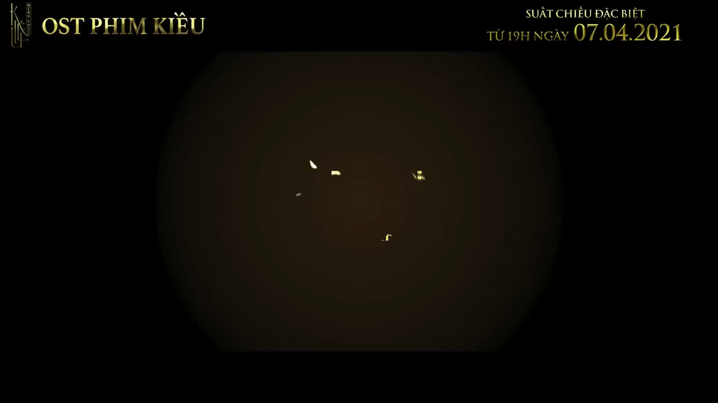
Notes:
Bài hát "Kiều mệnh khúc" của Bùi Lan Hương lấy cảm hứng từ tác phẩm "Truyện Kiều" của Nguyễn Du, tái hiện lại nỗi đau, sự bất lực và tiếc nuối của Kiều, một cô gái tài sắc vẹn toàn nhưng phải chịu nhiều bi kịch và oan trái trong cuộc đời. Đến với đoạn trích"Kiều ở lầu Ngưng Bích", chúng ta thấy rõ hơn những tâm trạng này khi Kiều bị giam cầm ở lầu Ngưng Bích trong tình cảnh cô đơn, nhớ về gia đình, người yêu, và cảm thấy tương lai mờ mịt.

Slide 2


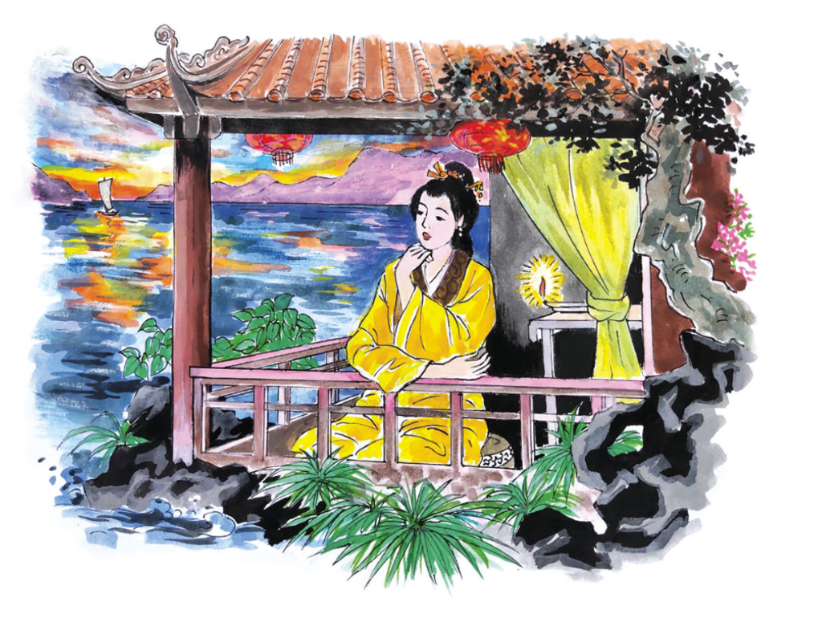
Bài 2.
Truyện thơ Nôm
Thực hành đọc hiểu
Kiều ở lầu Ngưng Bích
(Trích Truyện Kiều)
- Nguyễn Du -

Slide 3



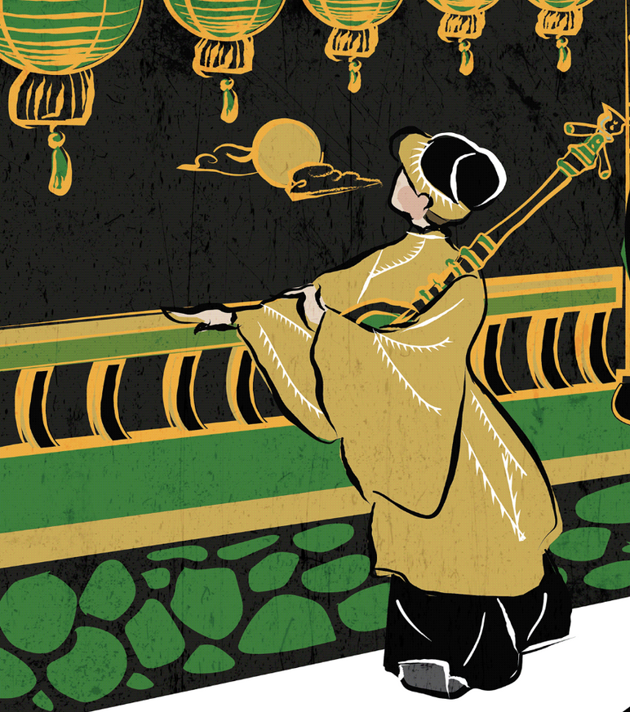

I.
ĐỌC- TÌM HIỂU CHUNG

Slide 4
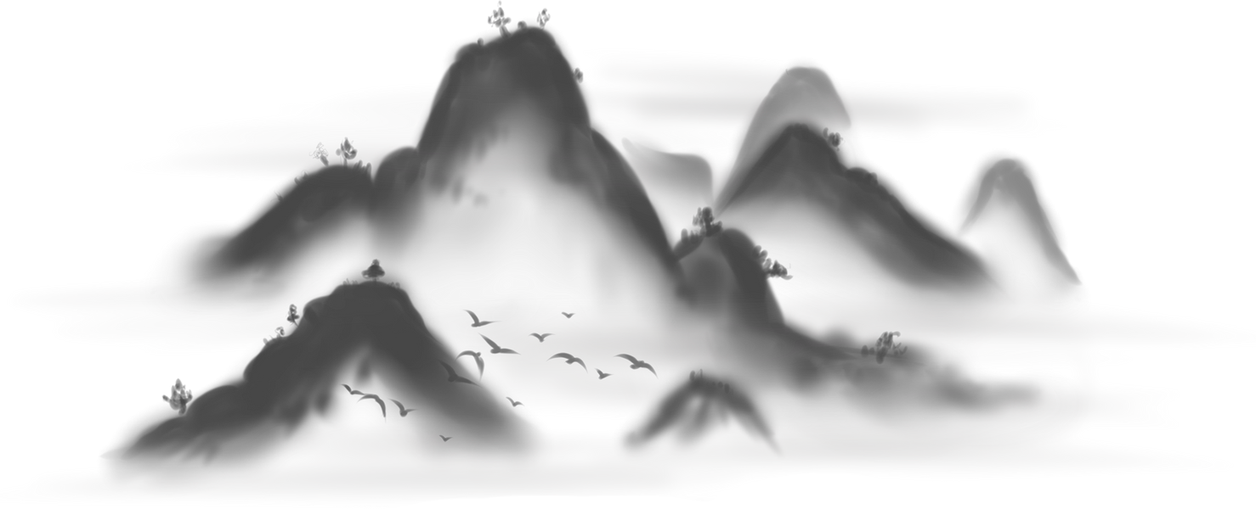
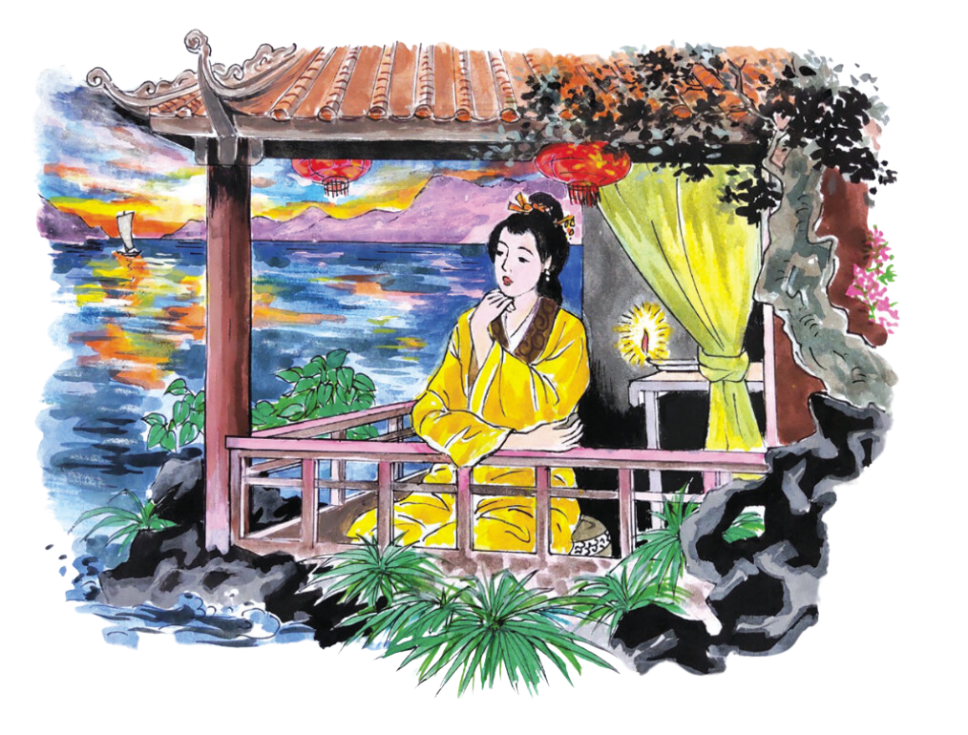
1. Đọc, chú thích
a. Đọc
Giọng đọc nhẹ nhàng, truyền cảm

Slide 5

Kiều ở lầu Ngưng Bích
(Trích Truyện Kiều – Nguyễn Du)
Trước lầu Ngưng Bích khóa xuân,
Vẻ non xa tấm trăng gần ở chung.
Bốn bề bát ngát xa trông,
Cát vàng cồn nọ bụi hồng dặm kia.
Bẽ bàng mây sớm đèn khuya,
Nửa tình nửa cảnh như chia tấm lòng.
Tưởng người dưới nguyệt chén đồng,
Tin sương luống những rày trông mai chờ.
Bên trời góc bể bơ vơ,
Tấm son gột rửa bao giờ cho phai.
Xót người tựa cửa hôm mai,
Quạt nồng ấp lạnh, những ai đó giờ?
Sân Lai cách mấy nắng mưa,
Có khi gốc tử đã vừa người ôm?
Buồn trông cửa bể chiều hôm,
Thuyền ai thấp thoáng cánh buồm xa xa?
Buồn trông ngọn nước mới sa,
Hoa trôi man mác biết là về đâu ?
Buồn trông nội cỏ rầu rầu,
Chân mây mặt đất một màu xanh xanh.
Buồn trông gió cuốn mặt duềnh,
Ầm ầm tiếng sóng kêu quanh ghế ngồi.

Slide 6


1. Đọc, chú thích
b. Chú thích
Giải mã chú thích
- Viết vào sổ tay hoặc giấy ghi chú các câu hỏi hoặc các cụm từ khó hiểu trong đoạn trích và phần chú thích giải nghĩa.
- Sau đó, chia sẻ với cả lớp những từ ngữ khó đó và cùng nhau giải thích.

Slide 7
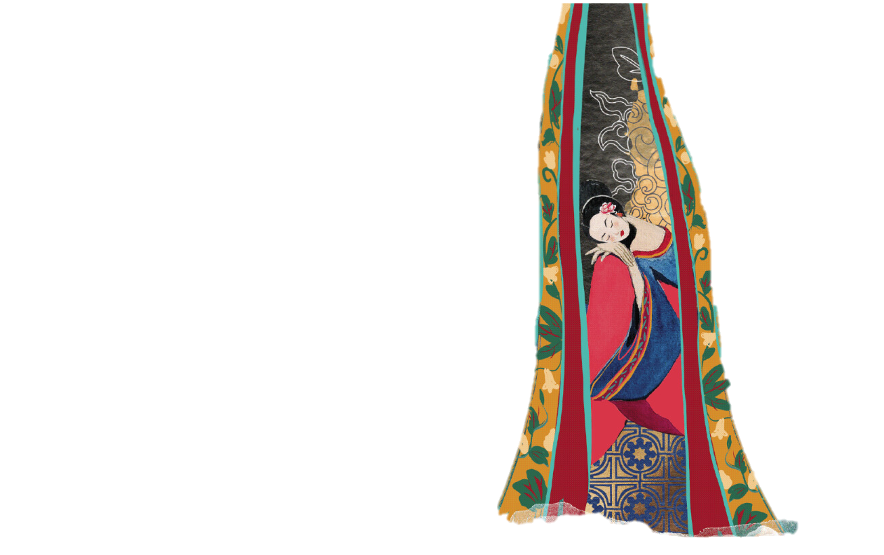
2. Tìm hiểu chung
ĐOẠN TRÍCH “KIỀU Ở LẦU NGƯNG BÍCH”
- Bối cảnh đoạn trích
Sau khi bị Mã Giám Sinh làm nhục, biết mình bị lừa vào lầu xanh, Kiều liều mình tự vẫn. Mụ chủ nhà chứa sợ mất “cả vốn lẫn lời” nên đã vờ hứa hẹn sẽ gả chồng cho Kiều, rồi đưa nàng ra ở lầu Ngưng Bích để kén chồng nhưng thực chất là giam lỏng và chuẩn bị âm mưu mới, hòng bắt nàng phải tiếp khách làng chơi.

Slide 8
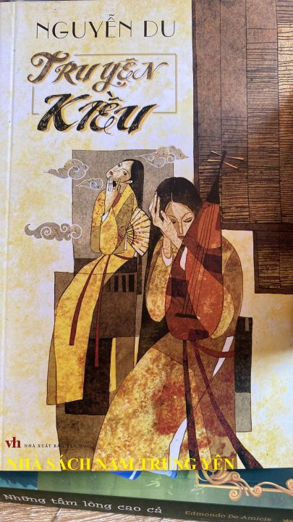

2. Tìm hiểu chung
ĐOẠN TRÍCH “KIỀU Ở LẦU NGƯNG BÍCH”
- Xuất xứ
nằm ở phần 2: Gia biến và lưu lạc, gồm 22 câu (từ câu 1033-1054).

Slide 9
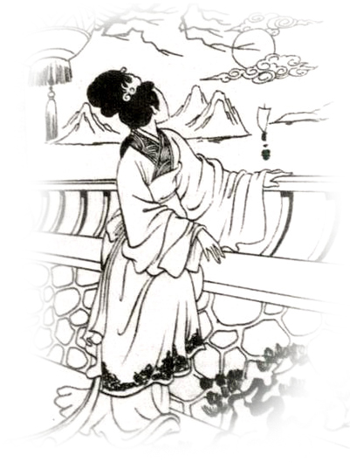
2. Tìm hiểu chung
ĐOẠN TRÍCH “KIỀU Ở LẦU NGƯNG BÍCH”
- Bố cục: 3 phần
+ Phần 1 (từ đầu…chi tấm lòng): miêu tả tâm trạng cô đơn của Thuý Kiều khi ở trên lầu Ngưng Bích
+ Phần 2 (tiếp…đã vừa người ôm): nỗi nhớ của Thuý Kiều đối với người yêu, với cha mẹ khi nàng bị giam trên lầu Ngưng Bích.
+ Phần 3 (còn lại): miêu tả nỗi buồn lo, cảm giác vô vọng về thân phận của Thuý Kiều
Notes:
Đoạn trích Kiều ở lầu Ngưng Bích có thể chia thành mấy phần? Trình bày nội dung chính của mỗi phần.

Slide 10


II.
Tìm hiểu chi tiết

Slide 11


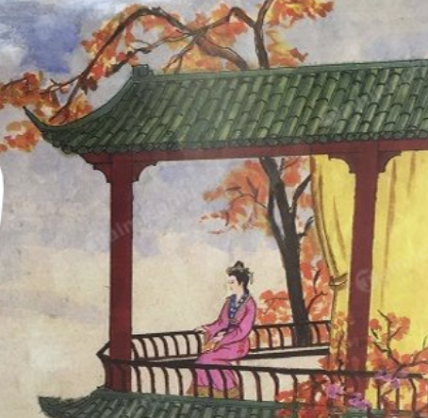
1.
Nội dung và ý nghĩa
của đoạn trích

Slide 12
a. Tâm trạng của Kiều khi ở lầu Ngưng Bích
Khung cảnh lầu Ngưng Bích | Thời gian
- Chiếc lầu chơ vơ giữa trời - Non xa - trăng gần - Cồn nọ - dặm kia → Nghệ thuật ước lệ, thủ pháp đối xứng → Khung cảnh xa lạ, tĩnh mịch, lạnh lẽo, như đang bủa vây Kiều - Cát vàng cồn nọ bụi hồng dặm kia → Như nấm mồ gợi lên sự chết chóc, báo trước tai ương ➔ Không gian tĩnh lặng, vô hồn, không bóng người → tăng thêm sự hãi hùng, bế tắc trong lòng Kiều | - Bẽ bàng → sự ngao ngán, vô vọng → cô độc
Tâm trạng của Kiều: trăn trở, thao thức, lo sợ, đau khổ, trĩu nặng
➔Khung cảnh ở đây góp phần quan trọng trong việc biểu lộ tâm trạng của Kiều khi ở trên lầu Ngưng Bích
Notes:
2. Khung cảnh được miêu tả ở sáu dòng thơ đầu có tác dụng như thế nào trong việc thể hiện tâm trạng Thuý Kiều?
Sự tĩnh lặng vô hồn ấy đối lập với sự trăn trở, thao thức, lo sợ khôn nguôi trong lòng người thiếu nữ đang đau khổ, càng làm cho những tình cảm chất chứa trong lòng nàng thêm trĩu nặng “nửa tình nửa cảnh như chia tấm lòng”.

Slide 13
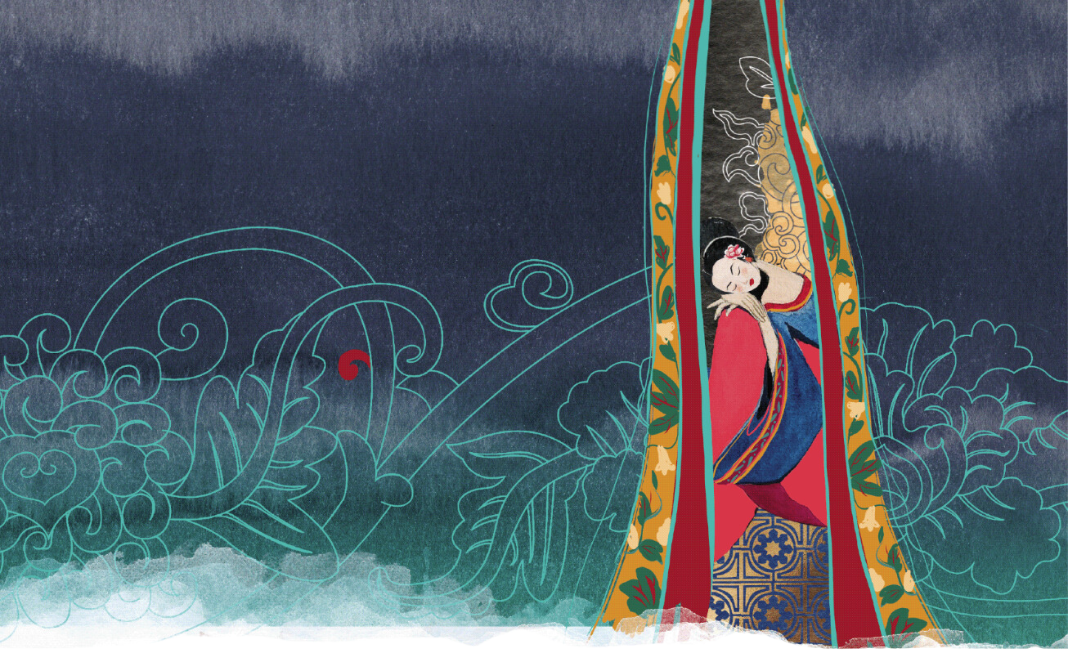
b. Nỗi nhớ của Kiều
Hành trình
của nỗi nhớ
Thuý Kiều lần lượt nhớ những ai? Theo em, trình tự nỗi nhớ đó có hợp lí không? Vì sao?
Notes:
Chia lớp thành 3 nhóm:
+ Nhóm 1: Nỗi nhớ Kim – Kiều
+ Nhóm 2: Nỗi nhớ công ơn sinh thành (cha mẹ)
+ Nhóm 3: Lí giải hành trình của nỗi nhớ

Slide 14
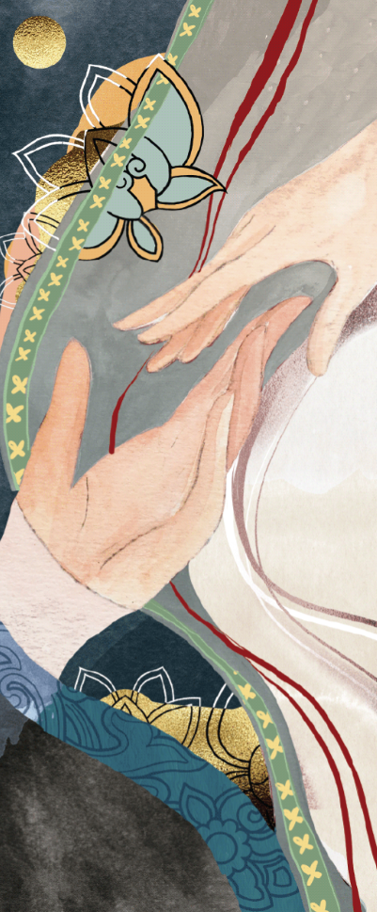
b. Nỗi nhớ của Kiều
* Nhớ Kim Trọng (người yêu)
- “Tưởng” → hình dung Kim Trọng đang ở trước mặt mình, đang trò chuyện với mình
- “Chờ” → tưởng tượng Kim Trọng đang mong ngóng mình, mà mình vẫn bặt vô âm tín
- “Tấm son gột rửa bao giờ cho phai” có thể hiểu theo 2 cách:
+ Nhớ thương Kim Trọng không bao giờ quên.
+ Tấm son trong trắng của Kiều bị hoen ố, không gột rửa được.
➔ Kiều day dứt, sầu khổ, nhớ nhung da diết mối tình đầu
➔ Đau đớn, xót xa khi đã phụ tình → Một người tình chung thuỷ.
Notes:
Thuý Kiều lần lượt nhớ những ai? Theo em, trình tự nỗi nhớ đó có hợp lí không? Vì sao?

Slide 15
b. Nỗi nhớ của Kiều
* Nhớ cha mẹ
- “Xót” → Kiều xót xa thương nhớ cha mẹ đang sớm
chiều tựa cửa trông con về.
- Thành ngữ “quạt nồng ấp lạnh”
+ Điển tích “Sân Lai”
+ Điển cố “gốc tử”
- “Cách mấy nắng mưa” vừa gợi thời gian, vừa gợi không gian: xa cách, quan ngại, tưởng tượng ra sự thay đổi của quê nhà.
➔ Nói lên sự lo lắng, hiếu thảo của Kiều
→ Với cha mẹ, Kiều là người con hiếu thảo, băn khoăn, lo lắng, không biết ai sẽ là người chăm sóc cha mẹ → Kiều tự trách mình không làm tròn đạo con

Slide 16
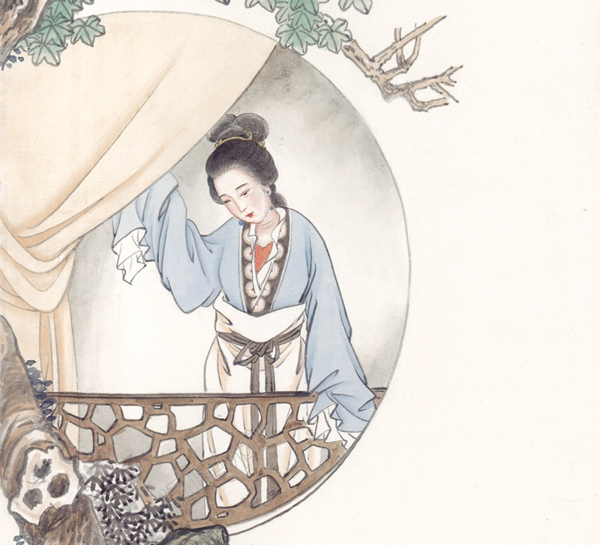

Nhớ Kim Trọng (người yêu)
Nhớ cha mẹ
→ Thuý Kiều nhớ người yêu trước rồi mới nhớ đến cha mẹ
→ Vô lí nhưng lại rất hợp lí
+ Kiều đã bán mình chuộc cha và em → đã thể hiện trọn vẹn tình cảm với cha mẹ và gia đình → Làm tròn chữ HIẾU
+ Sau nhiều biến cố, Kim Trọng là người chịu nhiều thiệt thòi, là mối tình đầu của Kiều → Kiều bị vào lầu xanh → nợ ân tình (dang dở chữ TÌNH) → Kiều nhớ Kim Trọng trước là phù hợp
➔ Kiều là người thuỷ chung, sống tình nghĩa, hiếu thảo, luôn nghĩ cho người khác.

Slide 17
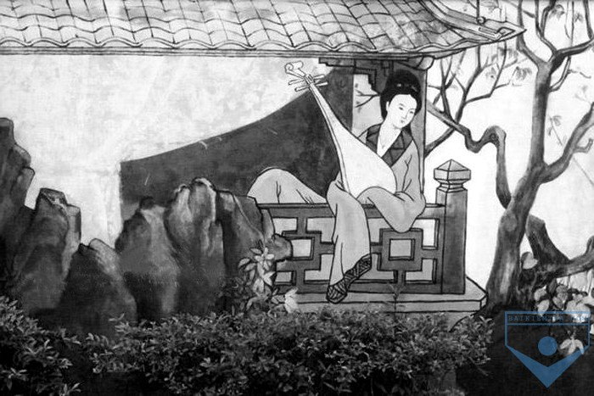
2.
Đặc sắc nghệ thuật
của đoạn trích

Slide 18



- Tả cảnh ngụ tình
- Độc thoại (Kiều đối thoại với chính mình)
- Thủ pháp tăng cấp
- Sử dụng điệp ngữ, từ láy tượng hình, tượng thanh
+ Điệp khúc “buồn”, “trông”: luôn được đặt lên đầu câu → nhấn mạnh tâm trạng buồn thương, cô độc của Thuý kiều
Notes:
Tả cảnh ngụ tình và độc thoại là 2 bpnt tiêu biểu trong Truyện Kiều

Slide 19
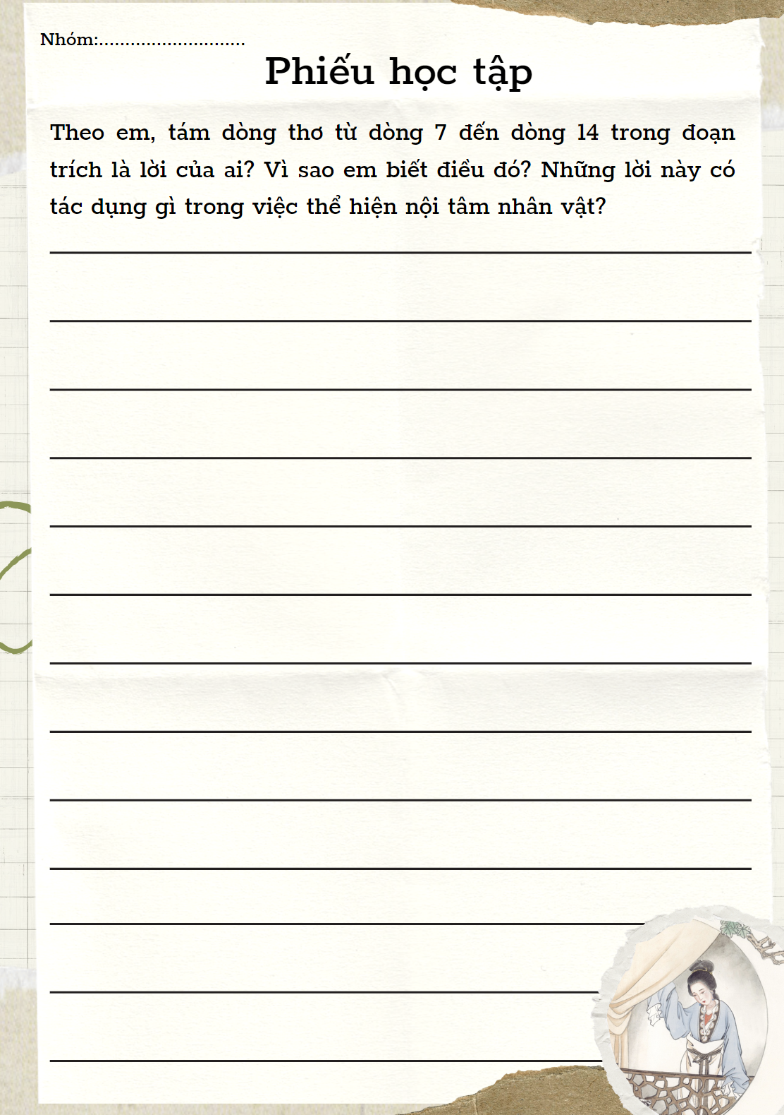
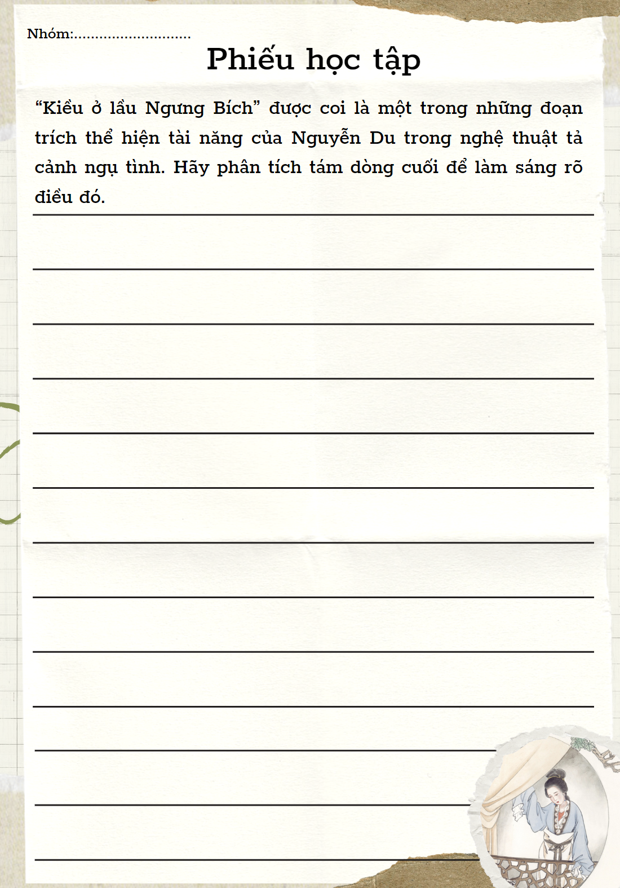

Slide 20
* Độc thoại
+ Là lời của nhân vật nói với chính mình hoặc nói với một người nào đó trong tưởng tượng.
+ Độc thoại thường diễn tả suy nghĩ, tình cảm đang diễn ra trong nội tâm nhân vật.
Lời Kiều tự nói với chính mình (câu 7-14)
+ Khi Kiều nhớ lại những kỉ niệm với Kim Trọng và tưởng tượng cảnh chàng về tìm mà không gặp.
+ Khi Kiều tưởng tượng ra cảnh cha mẹ lo lắng cho mình, thương nhớ cha mẹ không có người chăm sóc.
→ Diễn tả sâu sắc thế giới nội tâm đầy trắc trở của nàng.
→ Bộc lộ trực tiếp những suy nghĩ, tình cảm của nhân vật
Notes:
Theo em, tám dòng thơ từ dòng 7 đến dòng 14 trong đoạn trích là lời của ai? Vì sao em biết điều đó? Những lời này có tác dụng gì trong việc thể hiện nội tâm nhân vật?

Slide 21
* Tả cảnh ngụ tình
Những cánh buồm “xa xa” | Mong ước vô vọng → càng khiến nàng thêm buồn rầu, vô vọng.
Những cánh hoa “lạc trôi theo dòng nước” | Không phương hướng, không nhận định, không ngày trở lại → dự cảm vô thức về tương lai mờ mịt của nàng Kiều
Con sóng lớn “gầm thét” dưới chân lầu Ngưng Bích | Con sóng của chính mình, con sóng bi kịch đang giằng xé lòng Kiều
…..
…..
➔ Cảnh vật, thiên nhiên đã diễn tả sâu sắc thế giới nội tâm đầy đau khổ, bế tắc, vô vọng của Thuý Kiều
Notes:
Kiều ở lầu Ngưng Bích được coi là một trong những đoạn trích thể hiện tài năng của Nguyễn Du trong nghệ thuật tả cảnh ngụ tình. Hãy phân tích tám dòng cuối để làm sáng rõ điều đó.

Slide 22



III.
Tổng kết

Slide 23

1. Nghệ thuật
2. Nội dung
- Miêu tả nội tâm nhân vật đặc sắc
- Bút pháp tả cảnh ngụ tình tuyệt bút.
Miêu tả cảnh ngộ cô đơn buồn tủi và tấm lòng thuỷ chung, hiếu thảo rất đáng thương, đáng trân trọng của Thuý Kiều khi bị giam lỏng ở lầu Ngưng Bích.

Slide 24
Em hãy chuyển nội dung 14 câu thơ đầu thành một đoạn văn xuôi.
Gợi ý:
+ Đây là lần đầu tiên Kiều xa nhà, xa bố mẹ và hai em, sau khi đã trải qua những sóng gió khủng khiếp đầu đời.
+ Kiều đang trong một tình cảnh hết sức éo le, không thể đoán định được tương lai, chỉ biết đầy sự đe doạ, hiểm nguy đang chờ đợi nàng ở phía trước

Slide 25
Rubic đánh giá đoạn văn
 | Tiêu chí đánh giá | Thang điểm | Số điểm đạt được
Hình thức | Đảm bảo dung lượng (dưới 1 trang) | 1 điểm
 | Diễn đạt mạch lạc, đúng chuẩn chính tả, ngữ pháp tiếng Việt | 1 điểm
Nội dung | Nêu được thông tin cơ bản về tác giả, tác phẩm | 1 điểm
 | Giới thiệu ngắn gọn về nhân vật Thuý Kiều | 1 điểm
 | Nêu được hoàn cảnh của Kiều thể hiện qua 14 câu thơ đầu + Đây là lần đầu tiên Kiều xa nhà, xa bố mẹ và hai em, sau khi đã trải qua những sóng gió khủng khiếp đầu đời. + Kiều đang trong một tình cảnh hết sức éo le, không thể đoán định được tương lai, chỉ biết đầy sự đe doạ, hiểm nguy đang chờ đợi nàng ở phía trước | 5 điểm
 | Nêu được những suy nghĩ, cảm xúc của bản thân về nhân vật Kiều | 1 điểm
Tổng điểm

Slide 26
Khi bước vào lầu Ngưng Bích, Thúy Kiều đã hiểu rằng đây sẽ là nơi chôn vùi tuổi xuân đẹp nhất của mình. Đứng trên cao nhìn ra xung quanh, nàng chỉ thấy dãy núi cao và mảnh trăng xa xôi, nhìn xa nhưng thực chất chúng chỉ cách nàng một vòm trời. Xung quanh là bốn bề bát ngát, những cồn cát vàng và những bụi hoa gai. Nhìn thấy cảnh vật từ xa đến gần, từ hư không đến thực tế, Thúy Kiều cảm nhận sâu sắc sự nhỏ bé và cô đơn đến cùng cực của bản thân. Sống ở lầu Ngưng Bích, nàng đã trải qua một cuộc sống vô nghĩa, tẻ nhạt, bị giam cầm cả về thể xác và tinh thần. Nàng đau khổ cho số phận của mình, mọi thứ bị lụi tàn: tình yêu, hạnh phúc và tự do. Không chỉ bị Mã Giám Sinh lừa dối, Thúy Kiều còn bị đẩy vào thế giới hồng trần, muốn thoát ra nhưng không có con đường nào. Cảnh vật xung quanh dường như đồng cảm với nỗi đau của Thúy Kiều, cành cây ngọn cỏ đều u buồn, nhìn chúng làm lòng nàng cảm thấy cô đơn và đau khổ. Thúy Kiều nhớ về những ngày tháng hạnh phúc và bình yên, nhớ về cuộc gặp gỡ tình cờ và duyên phận với Kim Trọng. Chàng là tình yêu đầu tiên của nàng, người đã cùng nàng hẹn ước đầy nguyện vọng. Tình yêu của nàng dành cho Kim Trọng không hề phai nhạt, nhưng bây giờ đã không xứng với tình yêu của chàng. Nàng cũng nhớ về cha mẹ mà lòng thương xót, những người sinh ra nàng nhưng bây giờ nàng không thể bảo vệ, chăm sóc khi họ đã già yếu.

Slide 27
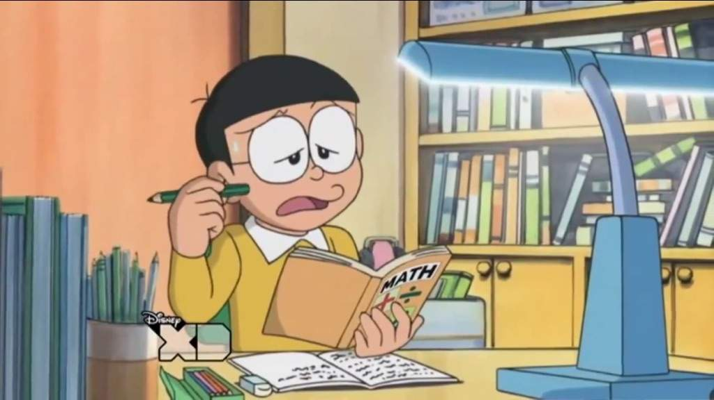

HỌC
CÙNG
NOBITA
Nobita của chúng ta đang gặp phải những câu hỏi khó, các em hãy cùng nhau giúp đỡ cậu chàng hậu đậu trả lời những câu hỏi đó nhé.

Slide 28

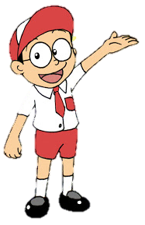
Câu 1: Đoạn trích Kiều ở lầu Ngưng Bích là một trong những đoạn miêu tả nội tâm nhân vật thành công nhất trong truyện Kiều, Đúng hay sai?
Đúng

Slide 29


Câu 2: Câu thơ Tưởng người dưới nguyệt chén đồng/ Tin sương luống những rày trông mong chờ gợi Thúy Kiều nỗi nhớ về ai?
Kim Trọng

Slide 30


Câu 3: Trong 8 câu thơ cuối, biện pháp nghệ thuật nào được sử dụng đặc trưng nhất?
Tả cảnh ngụ tình

Slide 31
Câu 4: Tác dụng của việc nhắc lại 4 lần cụm từ “buồn trông” trong 8 câu thơ cuối là gì?
Tạo âm hưởng trầm buồn cho các câu thơ.

Slide 32

Câu 5: Cụm từ “quạt nồng ấp lạnh” được gọi là gì?
Thành ngữ

Slide 33
Câu 6: Đoạn trích Kiều ở lầu Ngưng Bích nằm ở phần nào của truyện Kiều?
Gia biến và lưu lạc

Slide 34
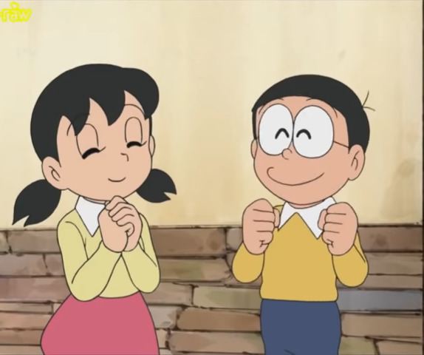
Nobita, cậu giỏi quá!
Hihi….Cám ơn các bạn.

